Slide 2
عنوان
بهبود انعقاد خون با تاثیر پذیری از بیوفاکتور ها
پژوهشگران : ساغر عیسوند چناری – الهام احمد اسدی
دبیر راهنما : نسیبه سادات میرباقر
سال تحصیلی 1401-1400

Slide 3
فهرست مطالب :
روش انجام طرح و فازبندی.........18
بحث و نتیجه گیری.....................23
موانع کار.....................................24
پیشنهادات..................................25
منابع...........................................26
مقدمه........................................4
بیان مسئله..................................5
ضرورت انجام طرح....................6
اهداف پژوهش...........................7
سوالات پژوهش.........................9
تعریف کلیدواژه......................10
مروری بر مطالعات گذشته.......14

Slide 4
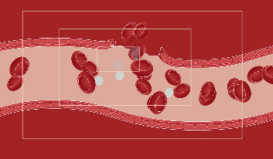
مقدمه
انعقاد خون فرایندی پیچیده و حیاتی در بدن جانوران است که بیش از 50 ماده مختلف در آن نقش دارند و اما نبود یا کمبود این فاکتور های انعقادی بیماری هموفیلی را به وجود می آورد که در نقاط گوناگون ایران و جهان ، تعداد قابل توجهی از افراد با این بیماری درگیر بوده و ناچار به دریافت فاکتور های انعقادی هستند که بسیار هزینه بر بوده وگاها بیماران با دریافت آنها به بیماری های دیگری نظیر هپاتیت مبتلا می شوند . آنان دچار خونریزی های خارجی هستند . به دلیل کمبود فاکتور های انعقادی ، خونریزی در این افراد مدت بسیار زیادی به طول می انجامد و خون به سرعت لخته نمی شود .

Slide 5
بیان مسئله
مشکل
خونریزی های متعدد و عدم تشکیل لخته در هموفیلی
راهکار(های) فعلی
دریافت مداوم فاکتور های انعقادی
راهکار پیشنهادی
استفاده از قابلیت انعقادی آنزیم کواگولاز در خونریزی های خارجی به عنوان روش مکمل

Slide 6
ضرورت انجام طرح
بیماران هموفیل به دلیل کمبود فاکتور ها ، خون زیادی از دست می دهند .از دست رفتن سريع يك ليتر خون يا بيشتر مي تواند به شوك و مرگ بي انجامد. از دست رفتن نيم ليتر خون در يك كودك يك خطر بزرگ است.
به علت هزينه هـاي بـالا و کمبـود مراقبت هاي تخصصي دسترسي به درمان جايگزين در يک مقياس وسـيع فقـط بـه کشـورهاي توسـعه يافتـه محـدود می گردد.
پراکندگی جغرافیایی هموفیلی در دنیا نیز به شکل یکسان ، 1 در 10000 نفر گزارش شده و با افزایش جمعیت آنان روبه هستیم .

Slide 7
هدف کلی
اهداف ویژه ( جزئی ، اختصاصی )
بهبود روند انعقاد خون در هموفیلی با تاثیر پذیری از بیوفاکتور ها
-جست و جوی باکتری های موثر در انعقاد خون
-شناختن انواع باکتری های استافیلو کوکوس
-برسی آنزیم های ترشح شده از استافیلو کوک ها
-برسی باکتری استافیلو کوک اورئوس
-بررسی نقش کواگولاز مثبت در انعقاد خون
-تضعیف باکتری استافیلوکوک برای استفاده از آنزیم
-به کار گیری خاصیت آنزیمی باکتری ضعیف شده در داروی موضعی

Slide 8
اهداف کاربردی
* ارائه محصول به درمانگاه ها و مراکز درمانی برای استفاده ی متخصصین
* ارائه محصول به داروخانه ها به منظور قرار گیری راحت در دسترس مردم

Slide 9
سوالات پژوهشی
آیا با استفاده از آنزیم کواگولاز موجود در استاف اورئوس می توان به بهبود خونریزی خارجی در بیماران هموفیلی کمک کرد ؟
آیا استفاده از آنزیم کواگولاز می تواند سرعت انعقاد خون را در بیماران هموفیلی نسبت به روش های فعلی افزایش دهد؟
آیا استفاده از این ترکیب به صورت داروی موضعی می تواند کارآمد باشد؟
آیا این ترکیب می تواند برای سایر خون ریزی های مشابه استفاده شود؟

Slide 10
تعریف کلید واژه
استافیلوکوکوس اورئوس
آنزیم کواگولاز
کوآگوالاز های مثبت ( آنزیم های پروتئینه ) این قابلیت را دارند که پلاسمای خون را به لخته تبدیل کنند .
استافیلوکوک ها دسته ای از باکتری ها هستند . شایع ترین گونه استافیلوکوکوس که اغلب عامل بیماری های استافیلوکوکوسی می باشد استافیلوکوکوس طلائی است. استاف به معنی خوشه انگور و کوکوس به معنای کروی و اورئوس به معنای طلائی می باشد. پزشکان اغلب باکتری های استاف را به دو نوع کواگولاز مثبت و کواگولاز منفی تقسیم می کنند.

Slide 11
تعریف کلید واژه
هموفیلی
هموفيلی نوعی بيماری خونی است.. خون افراد هموفيل به اندازه كافی فاكتور انعقادی . ندارد فاكتور انعقادی نوعی پروتئين موجود در خون است كه خونريزی را كنترل می كند. شدت و سرعت خون ريزی در افراد هموفيل در مقايسه با افراد طبيعی بيشتر نيست؛ بلكه، مدت زمان آن طولانی تر است.
انعقاد خون
براي انعقاد فوري خـون بعـد از جراحـت مهمترين واكنش هاي آغازين بـه واسـطه ديـواره عـروق و سـلول هـاي خـوني (در ابتـدا پلاكت ها ) ايجاد مي شود . در مواقع لازم مونوسيت ها يا ماكروفاژها مي توانند فاكتور بـافتي كـه يـك فعال كنندة قوي سيستم انعقادي است را نمايان كرده، اين فاكتور يك سطح پيش برنده انعقاد ايجاد كنـد كه مجموعه چند آنزيمي دخيل در انعقاد بر روي آن سوار شود .

Slide 12
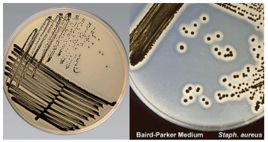
تعریف کلید واژه
محیط کشت مانیتول سالت آگار
. محیط کشت مانیتول سالت آگار حاوی غلظت بالایی از نمک است که مناسب برای تشخیص باکتری هایی است که در محیط هایی با غلظت زیاد نمک، زندگی می کنند. باکتری استافیلوکوکوس اورئوس می تواند در غلظت های بالای نمک زنده بماند و این محیط کشت بسیار مناسب برای تشخیص این نوع باکتری است. مانیتول نیز نوعی قند است که اگر باکتری بتواند آن را تخمیر کند ، پی اچ پایین آمده و محیط اسیدی شده و شناساگر فنل رد به رنگ زرد ظاهر می شود.

Slide 13
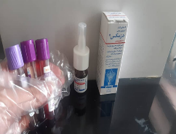
تعریف کلید واژه
دسموپرسین استات
استات دسموپرسين يك آنالوگ صناعی هورمون وازوپرسين است كه بعنوان داروی كنترل كننده و پيشگيری از شب ادراری در بيماران مبتلا به ديابت بی مزه مصرف می شود. اثر اين دارو در بالا بردن سطح پلاسمایي فاكتور هشت انعقادی و فاكتور ويلبراند در سال 1977 در بيماران مبتلا به هموفيلي A خفيف (%30-%5 > فاكتور هشت) و ون ويلبراند تيپ 2A,I (بيماراني كه سطوح پلاسمایی FVIII/VWF آنها حدود10 تا 20 واحد بين المللی در دسی ليتر است) كه از شايعترين بيماری های خونريزی دهنده ارثی هستند مورد تایيد قرار گرفت.

Slide 14
مروری بر مطالعات گذشته
عشقی
1392
ورزش مناسب و مستمر
تعویض درمانی پلاسما
عوامل بند آورنده موضعی خون
اقدامات فیزیوتراپی و توانبخشی
مصرف دسموپرسین استات وریدی
داروهای هورمونی

Slide 15
مروری بر مطالعات گذشته
با انجام آزمایشاتی بر روی بیماران دیابتی و مقایسه با افراد غیر دیابتی ، نتیجه حاصل شد که ارتباط معنی داری بین میزان قند خون ناشتا با زمان انعقاد خون با حضور بزاق وجود ندارد.
اولیا اخوان و همکاران
1395

Slide 16
مروری بر مطالعات گذشته
ابراهیمی ، حسینی و همکاران
1395
خود ژن درمانی میتواند هموفیلی را درمان کند .

Slide 17
مروری بر مطالعات گذشته
ترابی
همکاران
1396
استفاده از پلیمر های سنتزی را میتوان رویکردی جدید و روبه رشد در بهبود هموستاز خون دانست

Slide 18
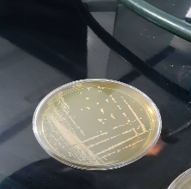
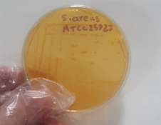
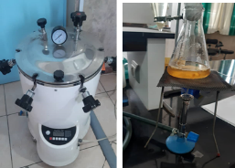
روش انجام طرح و فاز بندی
جمع آوری اطلاعات
فاز اول
تهیه ی استافیلوکوک اورئوس از بانک میکروبی دانشگاه شهید بهشتی
فاز دوم
تهیه محیط کشت باکتری
فاز سوم

Slide 19
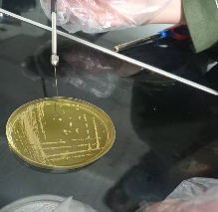
روش انجام طرح و فاز بندی
کشت باکتری در محیط کشت مخصوص
فاز چهارم
تهیه عصاره کشته شده باکتری(کواگلوتیناسیون)
فاز پنجم
تایید عدم رشد باکتری تضعیف شده
فاز ششم

Slide 20
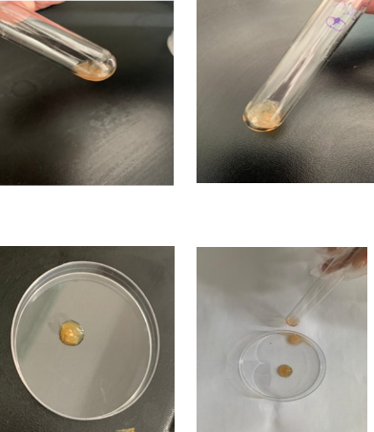
روش انجام طرح و فاز بندی
انجام تست کواگولاز
فاز هفتم
جمع آوری نتایج
فاز هشتم
تجزیه و تحلیل
فاز نهم

Slide 21
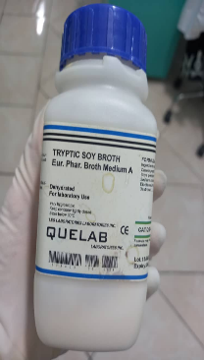
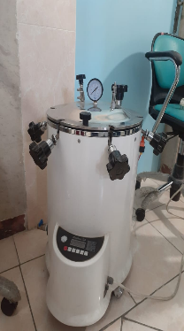
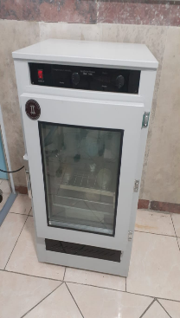
Enter label here
Enter label here
Enter label here
پودر محیط کشت اختصاصی استاف اورئوس
دستگاه اوتوکلاو برای استریل کردن محیط کشت
قرار دادن محیط کشت در دمای 37 درجه دستگاه انکوباتور برای رشد باکتری

Slide 22
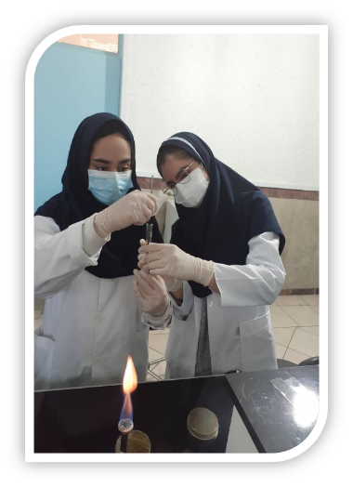
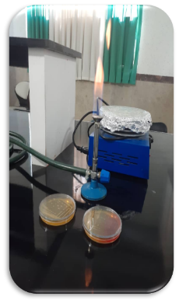
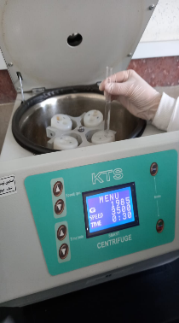
شعله و پلیت حاوی کلنی باکتری
سانتریفیوژ کردن محلول جهت شستشو با بافر فسفات سالین

Slide 23
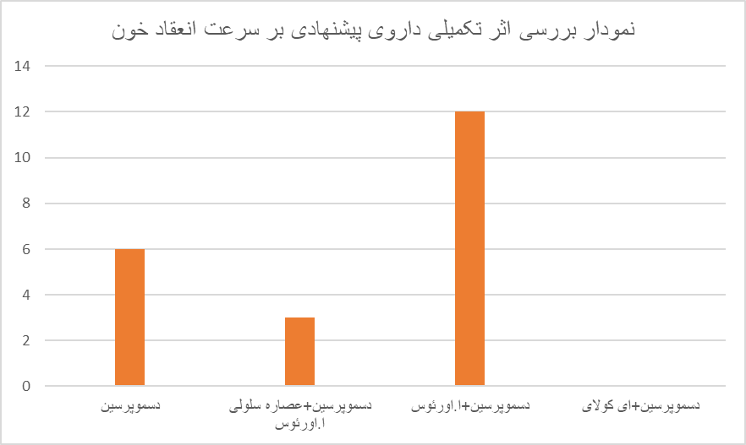
بحث و نتیجه گیری
در یک آزمایش وضعیت نمونه دارای کواگولاز با داروی دسموپرسین در وضعیت های مختلف بررسی شد . همچنین تاثیر باکتری ای مانند باکتری "ای کولای" در کنار دسموپرسین ، به عنوان نمونه شاهد بررسی شد :
زمان (ساعت)
نمونه

Slide 24
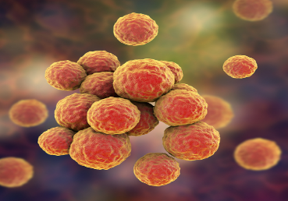
موانع کار
محدودیت زمانی
عدم امکان دیدار و پژوهش به صورت حضوری به دلیل شرایط کرونا در ترم اول
عدم دسترسی به همه ی لوازم و مواد
نداشتن امکان بررسی و انجام فاز دارویی ( داروی موضعی ) به دلیل محدودیت های دانش آموزی و زمانی

Slide 25
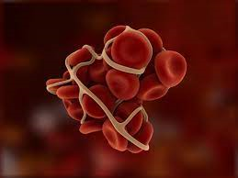
پیشنهادات
انجام آزمایش و ساخت ماده ی درمان کننده ی موضعی با بهره گیری از آنزیم کواگولاز
انجام آزمایش بر روی بیماری های اختلال خونریزی از جمله هموفیلی
تولید ماده ی درمان کننده به صورت انبوه و ارائه آن به مراکز درمانی

Slide 26
منابع
چوبکار ، نسرین ، مطالعه تاثير مواد نگهدارنده اسانس آويشن شيرازي و نيسين بر رفتار رشد باكتري استافیلوکوکوس اورئوس در فیله های سبک شور شده ی ماهی کپور نقره ای ، رساله دکتری رشته شیلات ، تهران ، دانشگاه آزاد اسلامی واحد علوم و تحقیقات ،1389
زارعی معصومه، عطایی رمضانعلی، مهرابی توانا علی، اسماعیلی داوود، قربانعلی زادگان مهدی، مهابادی مصطفی. بررسی مولکولی ژن کواگولاز در سویه های استافیلوکوکوس آرئوس انتروتوکسیژن، مجله طب نظامی، 1398
- خشنودمنصورخانی محمدجواد، درویش مقدم صدیف. بررسی فراوانی ویروس هپاتیت B و C در بیماران هموفیلی شهر کرمان. مجله دانشگاه علوم پزشکی کرمان ، 1386 .

Slide 27
منابع
هاشمی نسب، الهام و حسین زاده کلاگر، اباصلت،1396،اثرات جت پلاسمای سرد فشار اتمسفری بر مقدار فاکتور 8 خون،اولین کنفرانس بین المللی یافته های نوین در بیوتکنولوژی
ترابی، حدیث و مهدیخانی نهرخلجی، مهدی،1396،پلیمرهای نوین هموستات برای کاربردهای جلوگیری و یا کاهش خونریزی،اولین کنگره ملی کاربرد مواد و ساخت پیشرفته در صنایع،تهران
- موسویان ، سید امیر و منصوری ، فرهاد و سرایی ، احمد و صادقی ، آناهیتا و مرآت ، شاهین ، بررسي فراواني سرولوژى مثبت و آلودگي به ويروس هپاتيت Cو
عوامل مرتبط با آن درميان بيماران هموفيلي كشور مراجعه كننده به درمانگاه جامع هموفيلي تهران،1390،مركز تحقيقات گوارش و كبد ، بيمارستان شريعتى ، دانشگاه علوم پزشكى تهران

Slide 28
منابع
-لک منیژه، توگه غلامرضا، صفایی سیدرضا، منقچی محمدرضا، شعشعانی طاهره، بررسی اثر دسموپرسین وریدی در بالا بردن سطح فاکتور هشت انعقادی و فاکتور ویلبراند و اصلاح آزمونهای انعقادی در بیماران مبتلا به هموفیلی A خفیف و ون ویلبراند, تیپ I و 2A. مجله علمی پزشکی جندی شاپور، 1383.

Slide 29
سپاس از توجه شما

